Slide 1




CA
HUẾ
TRÊN
SÔNG
HƯƠNG
- HÀ ÁNH MINH -

Slide 2



01
https://www.ypppt.com/
KHỞI ĐỘNG

Slide 3


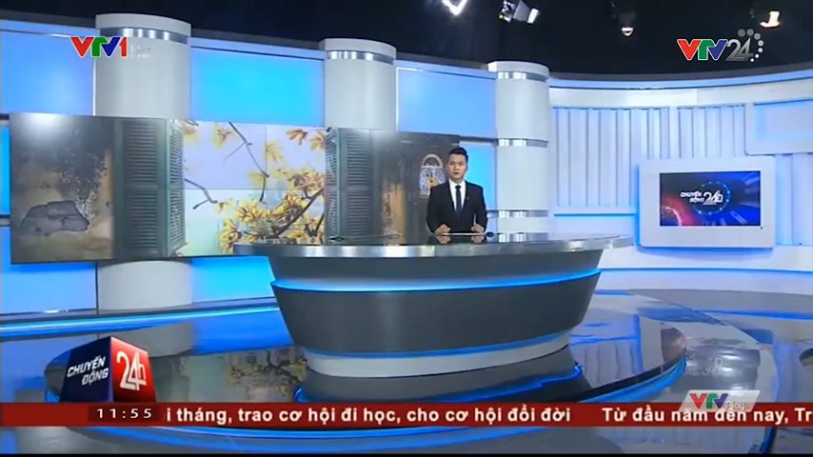
Yêu cầu: Xem video phóng sự về Ca Huế trên sông Hương
Câu hỏi: Qua phóng sự trên, em hãy nêu những hiểu biết của em về nghệ thuật truyền thống ca Huế trên sông Hương.

Slide 4
02
https://www.ypppt.com/
HÌNH THÀNH KIẾN THỨC

Slide 5
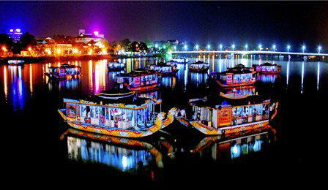
I. ĐỌC – TÌM HIỂU CHUNG

Slide 6


1. Đọc văn bản

Slide 7
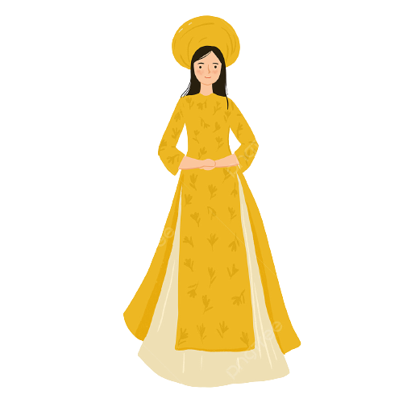

Phiếu học tập 01: Khám phá chung về văn bản
1. Nêu tác giả và xuất xứ của văn bản.
3. Xác định đề tài của văn bản. Em dựa vào đâu để xác định điều đó?
5. Bố cục của văn bản
2. Nêu thể loại của văn bản.
4. Xác định các phương thức biểu đạt được sử dụng trong văn bản.

Slide 8
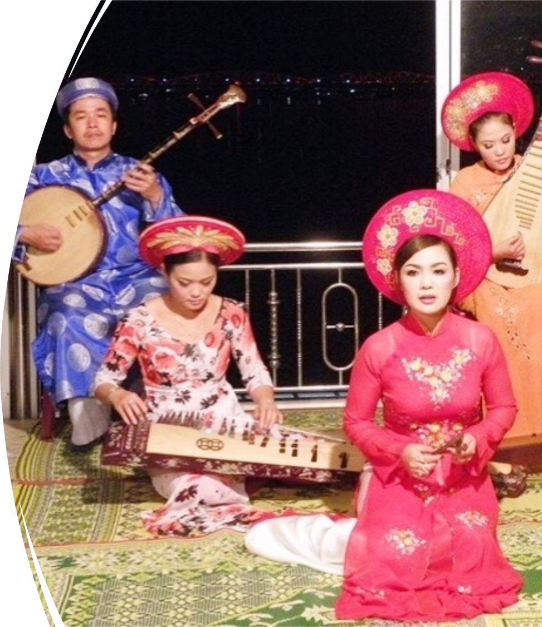

2. Tác giả và xuất xứ
Tác giả: nhà báo Hà Ánh Minh
Xuất xứ: Dẫn theo Ngữ văn 7, tập hai, NXB Giáo dục, 2003.
3. Thể loại: Bút kí

Slide 9




4. Đề tài
Ghi lại một nét sinh hoạt của con người xứ Huế : ca Huế
5. Phương thức biểu đạt
Thuyết minh kết hợp với miêu tả và biểu cảm

Slide 10
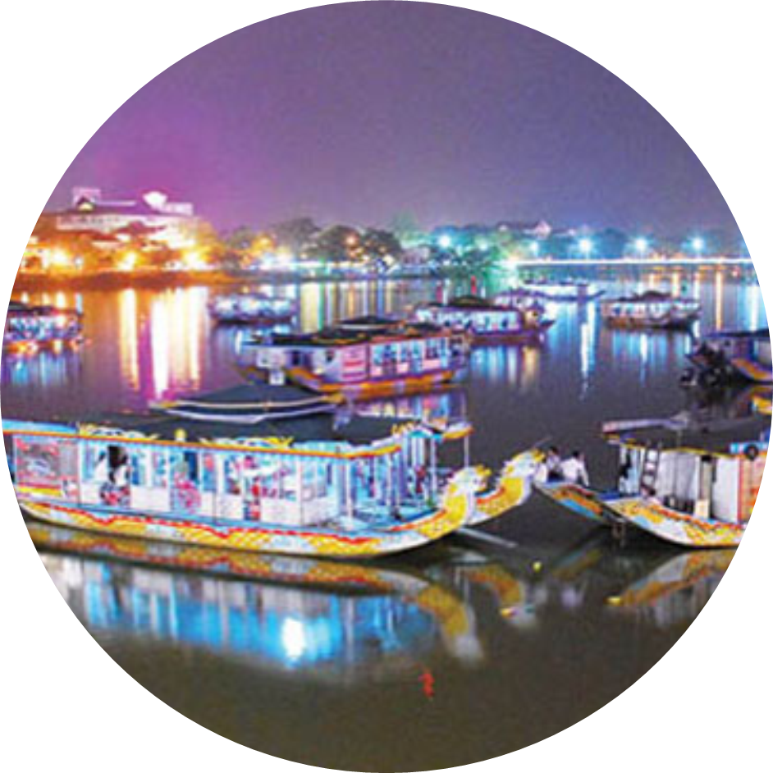
6. Bố cục: 2 phần
Vẻ đẹp phong phú của các làn điệu dân ca Huế.
P1
Vẻ đẹp của ca Huế trên sông Hương.
P2

Slide 11
II. TÌM HIỂU CHI TIẾT VĂN BẢN

Slide 12





1. Giới thiệu về dân ca Huế
? Hãy thống kê các làn điệu dân ca Huế được nhắc đến trong văn bản.
? Các điệu hò xứ Huế gắn bó với cuộc sống con người như thế nào?
? Nêu đặc điểm về nội dung và ngôn ngữ của các làn điệu đó.

Slide 13

Các làn điệu ca Huế | Âm hưởng, đặc điểm nổi bật
Chèo cạn, bài thai, hò đưa linh
Buồn bã
Hò giã gạo, ru em, giã vôi, giã điệp
Náo nức, nồng hậu tình người
Hò ơ, hò lơ, xay lúa, hò nện
Gần gũi với dân ca Nghệ Tĩnh
Dùng để giãi bày tâm sự, diễn tả nỗi niềm,…
Lý con sáo, lí hoài nam, lí hoài xuân
Phong phú về làn điệu

Slide 14

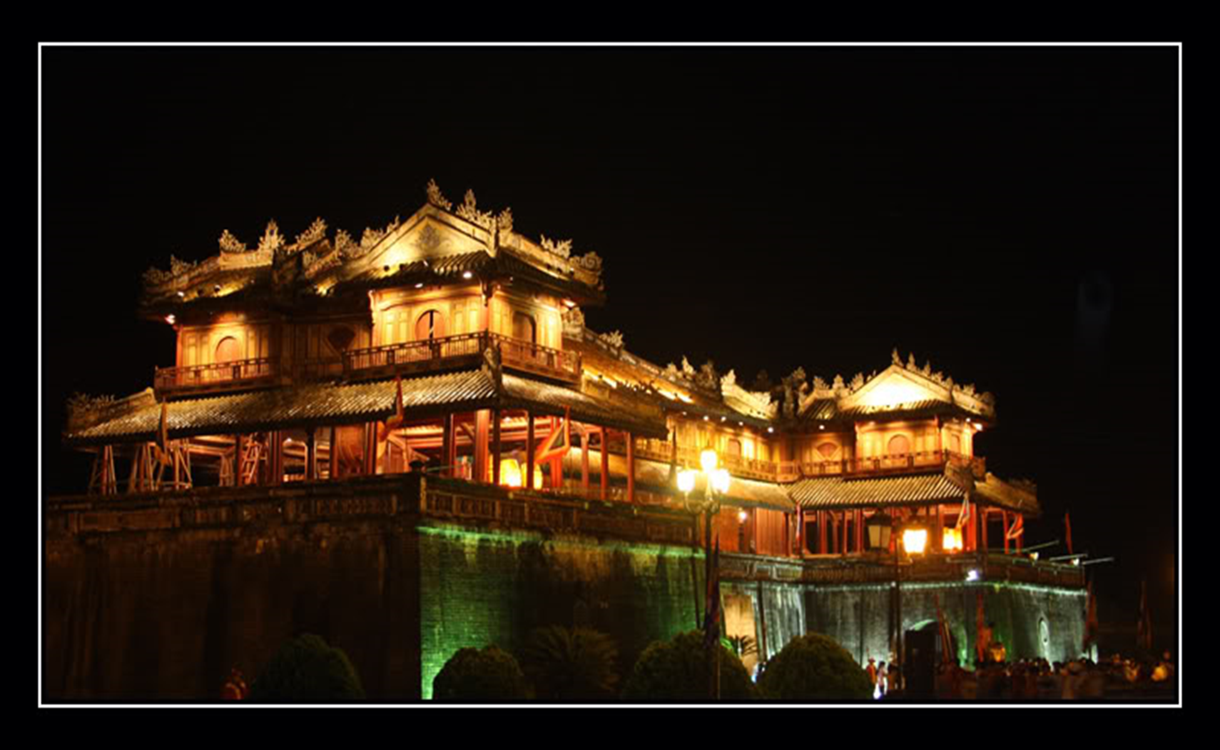
Đặc điểm
Từ ngữ địa phương được sử dụng nhuần nhuyễn và phổ biến.
Nội dung: Gửi gắm ý tình trọn vẹn của con người, thể hiện tâm hồn Huế.
Các làn điệu dân ca Huế, đặc biệt là các câu hò Huế được hình thành, nuôi dưỡng từ cuộc sống sinh hoạt, lao động của nhân dân.

Slide 15

2. Các vẻ đẹp của ca Huế trên sông Hương
Tình huống: Em hãy tưởng tượng lớp em sắp đón một đoàn khách là các bạn học sinh quốc tế muốn khám phá về ca Huế - một sinh hoạt văn hóa độc đáo của cố đô Huế. Làm việc theo nhóm để đọc văn bản “Ca Huế trên sông Hương” và tìm tư liệu, chuẩn bị nội dung thuyết trình cho đoàn khách về ca Huế theo các gợi trong Phiếu học tập số 02.

Slide 16





Phiếu học tập số 02
Tìm hiểu vẻ đẹp của ca Huế trên sông Hương
1. Kể ra các điệu ca Huế được nhắc tới trong văn bản.
2. Theo văn bản, ca Huế được hình thành từ đâu? Nguồn gốc đặc biệt ấy mang lại cho ca Huế vẻ đẹp gì?
3. Tìm hiểu cảnh đêm ca Huế trên sông Hương:
Không gian, thời gian biểu diễn
Sân khấu biểu diễn
Các nhạc cụ được sử dụng
Nghệ sĩ biểu diễn (ca công, nhạc công)
Cách thưởng thức ca Huế

Slide 17

2.1. Các điệu ca Huế
long hổ
Lưu thủy
Các khúc nhạc mở đầu đêm ca Huế
xuân phong
kim tiền,

Slide 18




2.1. Các điệu ca Huế
nam ai, nam bình, quả phụ, nam xuân, tương tư khúc, hành vân.
điệu Nam
Các điệu ca Huế
tứ đại cảnh
điệu Bắc pha điệu Nam
Thể điệu ca Huế vô cùng phong phú, gợi lên nhiều cung bậc cảm xúc khác nhau, gợi lên tình người, tình đất nước.

Slide 19


2.2 Nguồn gốc của ca Huế
Nguồn gốc
Từ dòng ca nhạc dân gian và ca nhạc cung đình.
Mang lại cho ca Huế vẻ đẹp đặc biệt: phong phú, đa dạng; …

Slide 20

2.3 Cảnh đêm ca Huế trên sông Hương
a. Không gian, thời gian biểu diễn
Thời gian
đêm
Không
gian
trên thuyền rồng
Thưởng thức ca Huế thêm sinh động, lãng mạn.

Slide 21
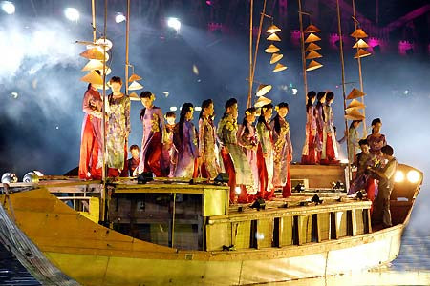
b. Sân khấu biểu diễn
Sân khấu di động
Người biểu diễn và người thưởng thức cùng ngồi trong thuyền.

Slide 22
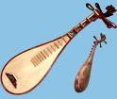
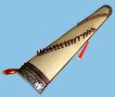
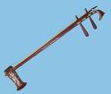
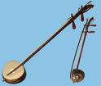

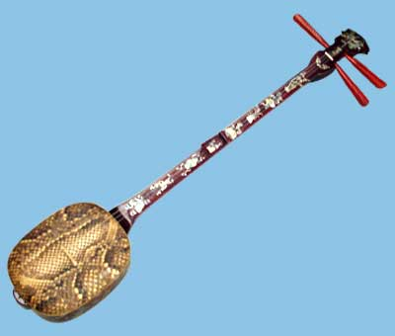
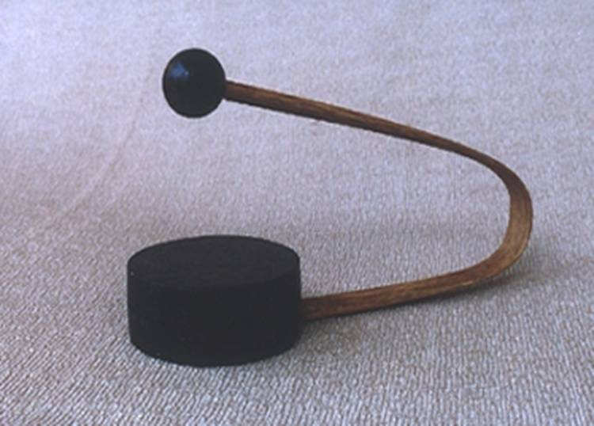


c. Các nhạc cụ được sử dụng
Đàn tì bà Đàn tranh Nhị Đàn bầu
Sáo Đàn tam Cặp sanh Đàn nguyệt
Số lượng phong phú, đa dạng.

Slide 23
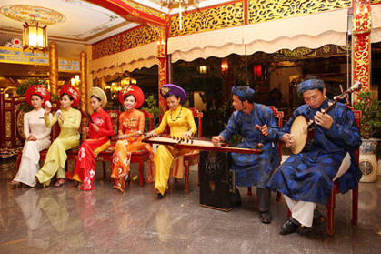

d. Nghệ sĩ biểu diễn (trang phục, động tác)
Trang phục
Nam: áo dài, quần thụng, khăn xếp
Nữ: áo dài, khăn đóng
Trang phục độc đáo, thanh lịch, mang đậm tính dân tộc.

Slide 24
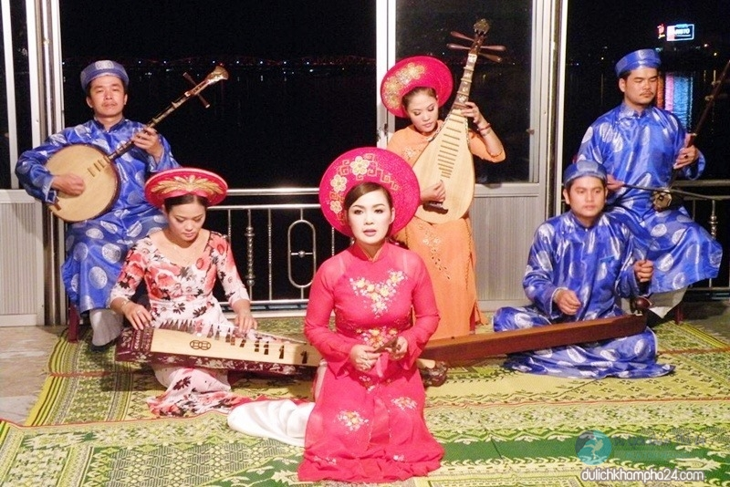
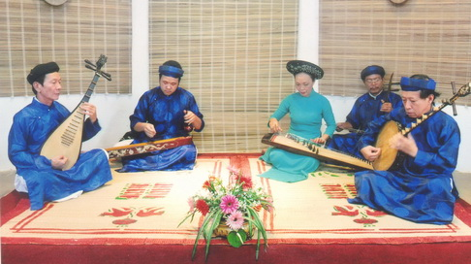
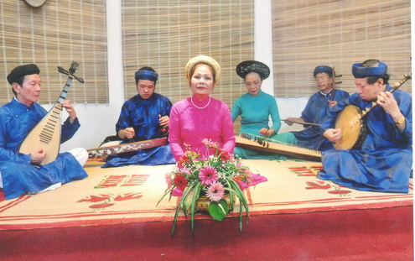
d. Nghệ sĩ biểu diễn (trang phục, động tác)
Các nhạc công: Biểu diễn điêu luyện, tài tình

Slide 25
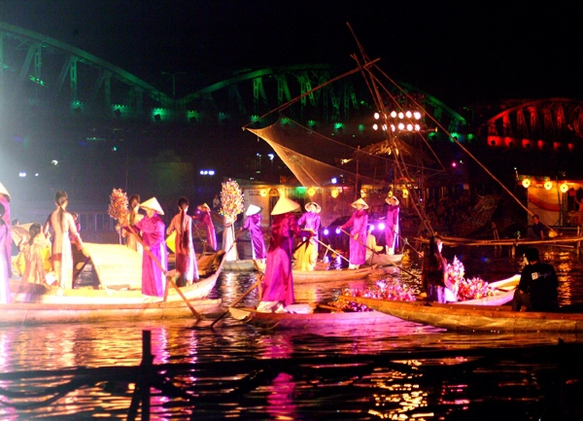


e. Cách thưởng thức ca Huế
Trực tiếp nhìn các ca công, ca nhi biểu diễn.
Ngắm cảnh Huế về đêm huyền ảo, thơ mộng.
Thú nghe ca Huế là một thú vui tao nhã, đầy sức quyến rũ.

Slide 26


3. Tình cảm tác giả dành cho ca Huế, xứ Huế
Nhận xét về tình cảm của tác giả dành cho ca Huế, xứ Huế được thể hiện trong văn bản ?
Dãy
ngoài
Chỉ ra và nêu tác dụng của các yếu tố tự sự, miêu tả, biểu cảm, bình luận trong văn bản?
Dãy
trong

Slide 27
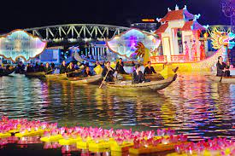
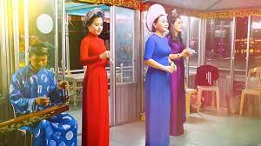
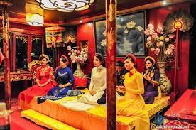
3. Tình cảm tác giả dành cho ca Huế, xứ Huế
Tác giả ca ngợi vẻ đẹp tinh thần đằm thắm, thiết tha của con người xứ Huế.
Thể hiện sự hiểu biết sâu sắc về ca Huế và bày tỏ tình cảm yêu mến, tự hào về một sản phẩm văn hoá độc đáo – ca Huế.
Thái độ nâng niu, trân trọng và ý thức gìn giữ, tôn vinh những di sản tinh thần quý giá của quê hương, đất nước.

Slide 28

4. Nghệ thuật của văn bản
Sử dụng kết hợp các yếu tố tự sự, miêu tả, biểu cảm, nghị luận trong VB.
Yếu tố tự sự có vai trò kể chuyện.
Yếu tố miêu tả.
Yếu tố biểu cảm
Yếu tố bình luận

Slide 29
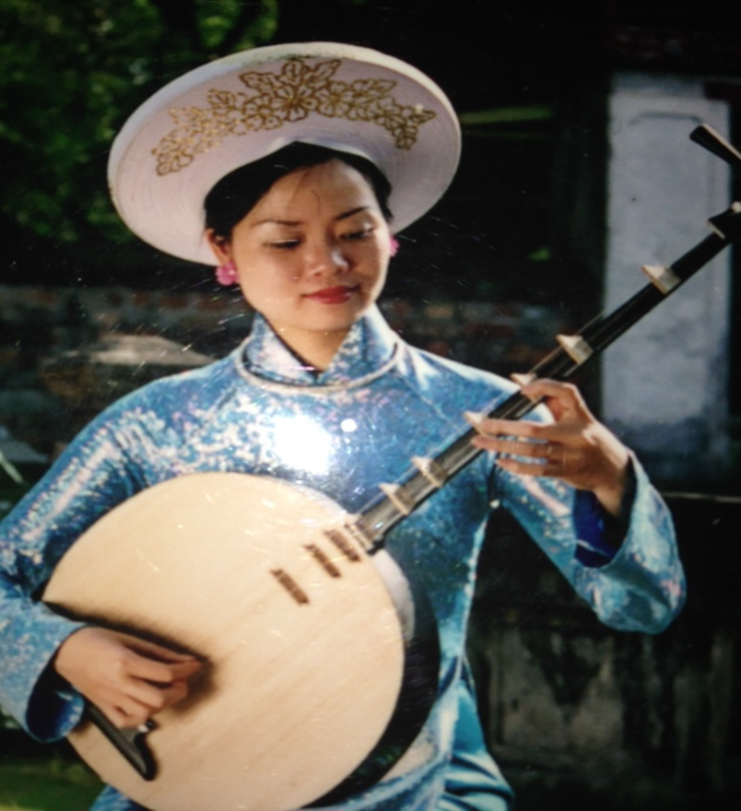

4. Nghệ thuật của văn bản
Tác dụng: giúp người đọc hiểu nguồn gốc, đặc điểm, cách biểu diễn và thưởng thức ca Huế; thể hiện được tình cảm, thái độ của người viết và nhấn mạnh vị trí, ý nghĩa của ca Huế,...

Slide 30
III. TỔNG KẾT

Slide 31

Nêu những đặc sắc về nghệ thuật và nội dung của văn bản?
Nội dung văn bản mang lại cho em những thông tin và nhận thức bổ ích gì?

Slide 32
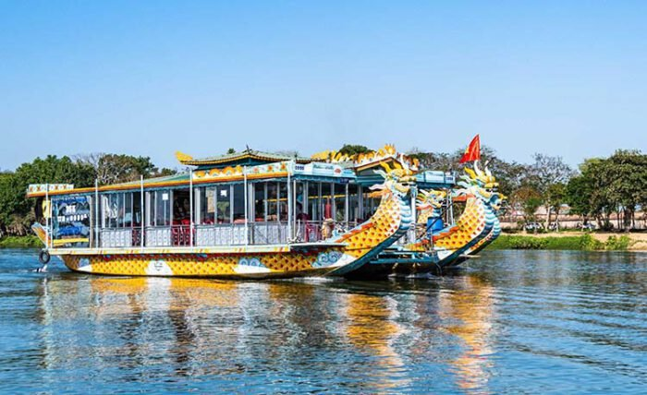

1. Nghệ thuật
Sử dụng ngôn ngữ biểu cảm, giàu chất thơ.
Sử dụng thành công biện pháp nghệ thuật liệt kê.
Kết hợp hiệu quả phương thức biểu đạt thuyết minh, miêu tả và biểu cảm.
Miêu tả con người, cảnh vật sinh động.

Slide 33
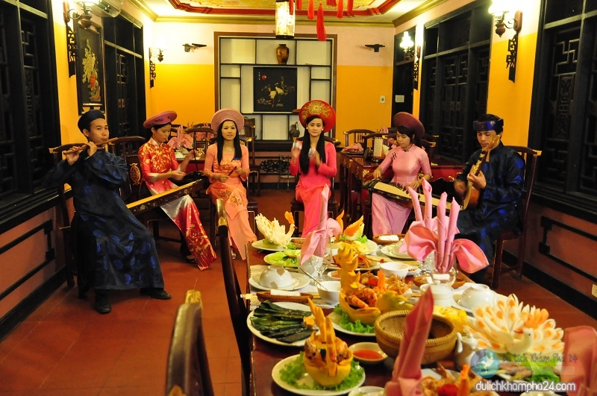



2. Nội dung – Ý nghĩa
Vẻ đẹp của ca Huế - một hình thức sinh hoạt văn hóa - âm nhạc thanh lịch và tao nhã, một sản phẩm tinh thần đáng trân trọng, cần được bảo tồn và phát triển.
Thể hiện lòng yêu mến, tự hào đối với ca Huế - một di sản văn hóa dân tộc.

Slide 34
03
https://www.ypppt.com/
LUYỆN TẬP

Slide 35











BẮT BƯỚM

Slide 36






1
7
5
10
3
8
2
9
4
6
1
2
3
4
5
6
7
8
9
10
1
2
3
4
5
6
7
8
9
10
TEAM A
TEAM B
PIPI

Slide 37

Câu 1: Văn bản Ca Huế trên sông Hương
được viết theo hình thức nào ?
A. Bút kí
C. Văn tả cảnh
B. Truyện ngắn
D. Tuỳ bút
GO HOME

Slide 38
Câu 2: Dòng nào nói đúng nhất những nội dung mà văn bản Ca Huế trên sông Hương muốn đề cập đến ?
A. Vẻ đẹp của cảnh ca Huế trong đêm trăng
thơ mộng trên dòng sông Hương.
B. Nguồn gốc của một số làn điệu ca Huế.
C. Sự phong phú và đa dạng của các làn điệu ca Huế.
D. Cả 3 nội dung trên.
GO HOME

Slide 39
Câu 3: Đêm ca Huế diễn ra trong khoảng thời gian nào?
A. Từ lúc thành phố lên đèn đến lúc trăng lên.
B. Từ lúc thành phố lên đèn đến đêm khuya.
C. Từ lúc thành phố lên đèn đến lúc gà gáy sáng.
D. Từ lúc trăng lên đến sáng.
GO HOME

Slide 40
Câu 4: Phương tiện nà được dùng để tổ chức đêm ca Huế trên sông Hương?
A. Tàu thuỷ
C. Xuồng máy
B. Thuyền rồng
D. Thuyền gỗ
GO HOME

Slide 41
Câu 5: Cho biết đoạn văn sau miêu tả điều gì ?
Không gian yên tĩnh bỗng bừng lên những âm thanhcủa dàn hoà tấu, bởi bốn khúc nhạc lưu thuỷ, kim tiền, xuân phong, long hổ du dương, trầm bổng, réo rắt mở đầu đêm ca Huế. Nhạc công dùng các ngón đàn trau chuốt như ngón nhấn, mổ, vỗ vả, ngón bấm, day, chớp, búng, ngón phi, ngón rãi. Tiếng đàn lúc khoan lúc nhặt làm nên tiết tấu xao động tận đáy hồn người.
A. Miêu tả các loại loại nhạc cụ.
B. Miêu tả người chơi đàn.
C. Miêu tả tài nghệ của các ca công và âm thanh phong phú của nhạc cụ.
D. Miêu tả tâm trạng của người nghe đàn
GO HOME

Slide 42
Câu 6: Khi biểu diễn, các ca công vận trang phục gì?
A. Nam nữ mặc võ phục.
B. Nam áo dài the, quần thụng, đầu đội khăn xếp, nữ áo dài, khăn đóng.
C. Nam nữ mặc áo bà ba nâu.
D. Nam nữ mặc áo quần bình thường.
GO HOME

Slide 43
Câu 7: Đêm ca Huế được mở đầu bằng mấy nhạc khúc?
A. Một
C. Ba
B. Hai
D. Bốn
GO HOME

Slide 44
Câu 8: Theo em, cách nghe ca Huế trong văn bản có gì độc đáo so với nghe băng ghi âm hoặc băng video?
A. Được nói chuyện với các ca công
B. Được nghe và nhìn trực tiếp các ca công và nhạc công biểu diễn
C. Được chơi thử các nhạc khúc
D. Được nghe đi, nghe lại
GO HOME

Slide 45
Câu 9: Vì sao có thể nói : Ca Huế vừa sôi nổi, tươi vui, vừa trang trọng, uy nghi ?
A. Do ca Huế bắt nguồn từ nhạc dân gian và nhạc cung đình
B. Do ca Huế bắt nguồn từ nhạc dân gian.
C. Do ca Huế bắt nguồn từ nhạc thính phòng
D. Do ca Huế bắt nguồn từ nhạc cung đình
GO HOME

Slide 46
Câu 10: Ý nào không đúng về đặc điểm nghệ thuật của văn bản?
A. Sử dụng ngôn ngữ biểu cảm, giàu chất thơ;
B. Bút pháp tả cảnh ngụ tình, dùng nhiều so sánh, liên tưởng
C. Kết hợp hiệu quả phương thức biểu đạt thuyết minh, miêu tả và biểu cảm
D. Sử dụng thành công biện pháp nghệ thuật liệt kê
GO HOME

Slide 47
04
https://www.ypppt.com/
VẬN DỤNG

Slide 48
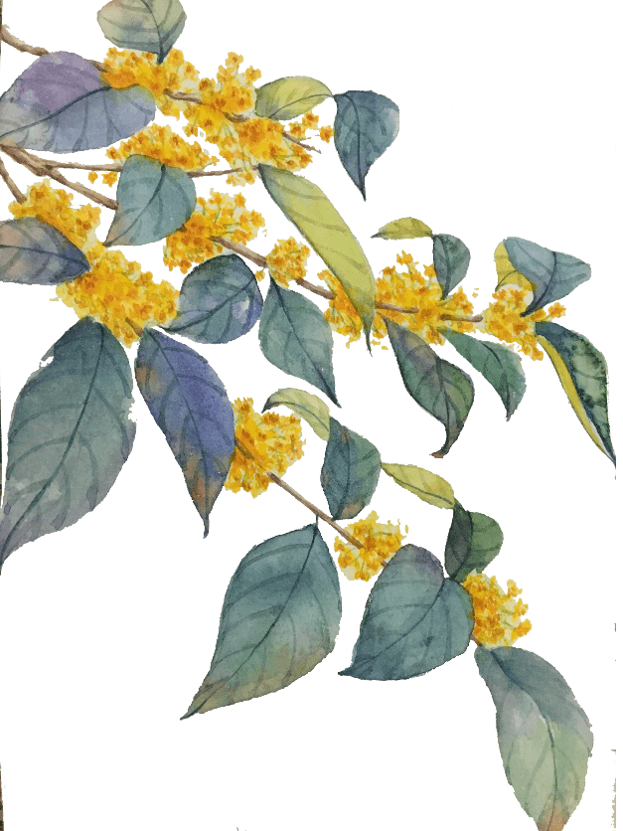

Kĩ thuật THINK – PAIR – SHARE
Câu hỏi:
1. Bên cạnh cái nôi dân ca Huế, em còn biết những vùng dân ca nổi tiếng nào của nước ta?
2. Theo em, chúng ta cần làm gì để bảo tồn và phát huy các di sản văn hóa dân tộc?

Slide 49
Gợi ý
1. Các vùng dân ca nổi tiếng của nước ta: dân ca đồng bằng Bắc Bộ (Cò lả, dân ca quan họ Bắc Ninh,…), dân ca Nam bộ (Lý ngựa ô, Lý quạ kêu,..; vọng cổ; đờn ca tài tử,…);….
Ngoài ca Huế, Việt Nam ta còn có 5 di sản văn hóa phi vật thể khác cũng được UESCO công nhận đó chính là : dân ca quan họ Bắc Ninh, ca trù (hát ả đào), hát xoan Phú Thọ, Đờn ca tài tử Nam Bộ, dân ca Ví Giặm Nghệ Tĩnh.

Slide 50
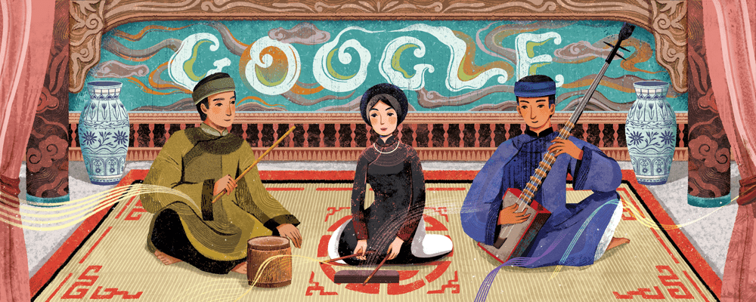
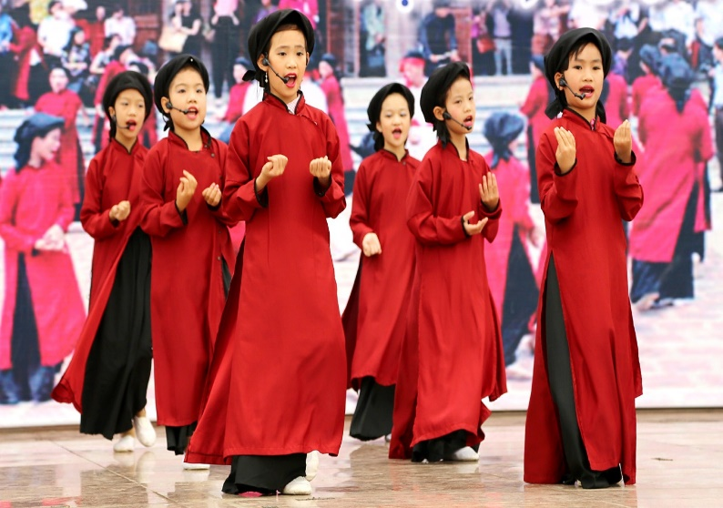
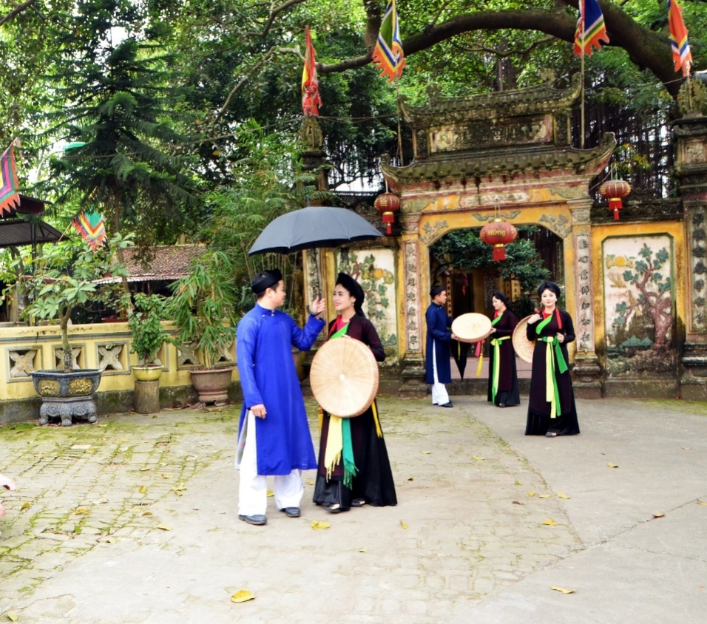
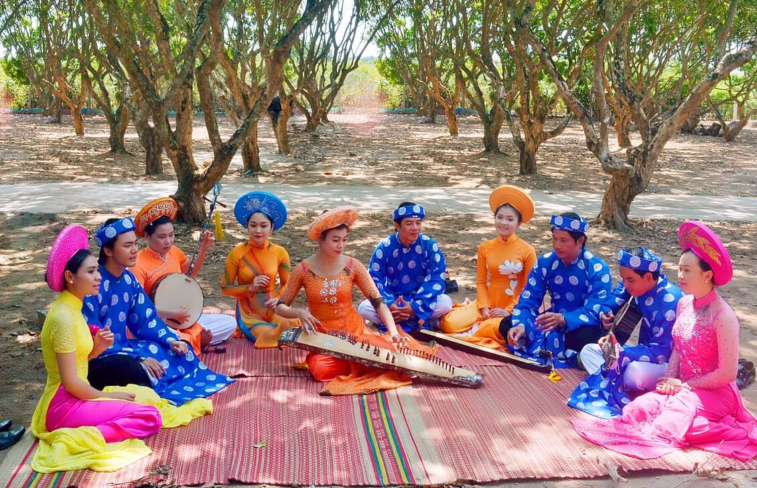
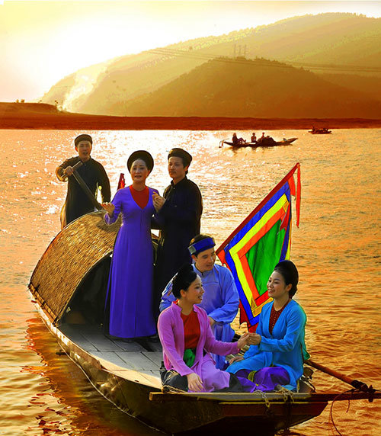
Dân ca quan họ Bắc Ninh

Slide 51



Ca trù

Slide 52

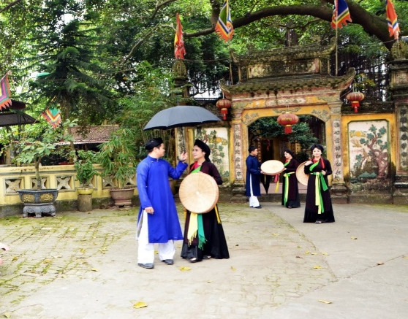
Hát xoan

Slide 53


Đờn ca tài tử

Slide 54


Dân ca ví dặm Nghệ Tĩnh

Slide 55
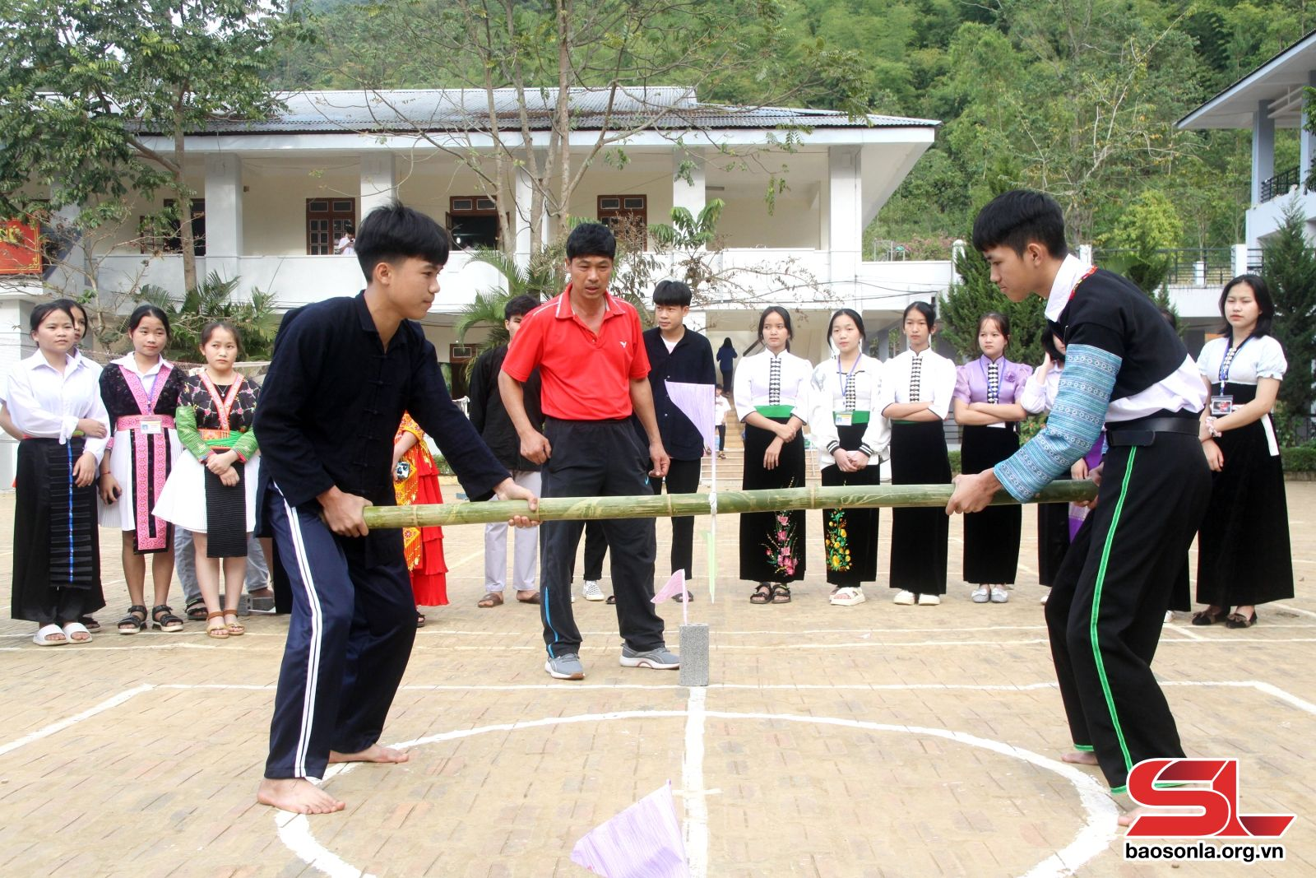
Gợi ý
2. Một số giải pháp giúp bảo tồn và phát huy các di sản văn hóa dân tộc:
Mỗi cá nhân đặc biệt là học sinh chúng ta phải tìm hiểu những bản sắc văn hóa vốn có của dân tộc, tích cực quảng bá những nét đẹp của di sản văn hóa đến với bạn bè năm châu.

Slide 56
Bên cạnh đó, nhà trường cần tổ chức nhiều hơn những hoạt động để tuyên truyền, mang đến cho học sinh nguồn tri thức về bản sắc văn hóa dân tộc.
Học sinh cần phải đặt trách nhiệm giữ gìn bản sắc văn hóa dân tộc lên hàng đầu và tích cực trau dồi hiểu biết của mình về những giá trị văn hóa tốt đẹp của nước nhà.

